Slide 1
Файл системүүд
Tanenbaum, Modern Operating Systems 3 e, (c) 2008 Prentice-Hall, Inc. All rights reserved. 0-13-6006639

Slide 2
Файл систем
Файлуудын бүтэц, нэрлэлт, хандалт, хэрэглээ, хамгаалалт болон тэдгээрийг хэрхэн хэрэгжүүлэх гэх мэт үйл ажиллагаанууд нь үйлдлийн системийн дизайны гол зүйлүүд болдог.

Slide 3
Файл систем
Файлын Удирдлагын Систем: Доод түвшин дэх диск ба дээд түвшин дэх хэрэглэгчийн ажиллаж байгаа өгөгдлийн урсгалын хоорондох гүүр болж өгдөг.
Мөн цөмийн гадна талын хэрэгслүүдийг агуулдаг: форматлах, сэргээх, эвлүүлэн нэгтгэх, нөөцлөх гэх мэт.

Slide 4
Файл систем
Файлын удирдлагын системийн зорилго:
- Файлуудыг зохистой байдлаар нэрлэх
- Олон хэрэглэгчийн хандалтыг удирдах ба оролт гаралтын интерфейсыг стандартчилах
- Файлд хадгалагдаж байгаа өгөгдлүүдийг баталгаатай байлгах, мөн өгөгдөл устах эсвэл алга гэх мэтийг хамгийн байлгах эсвэл багасгах
- Оновчтой гүйцэтгэх

Slide 5
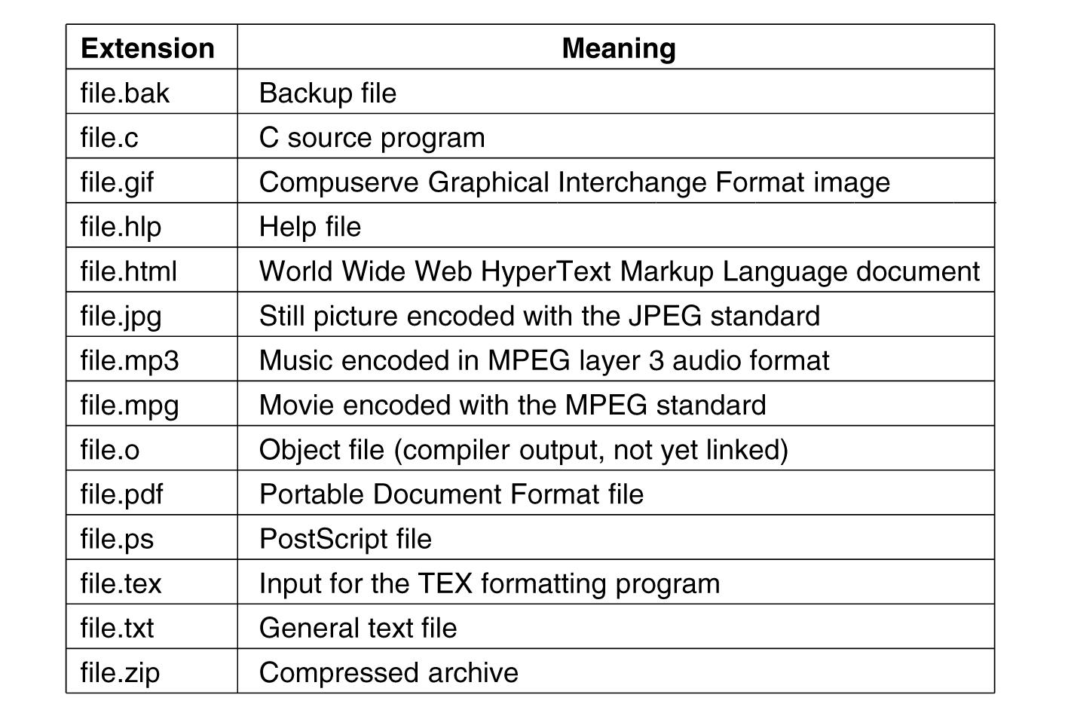
Файлын нэршил
Зураг 4-1. Зарим төрлийн файлын өргөтгөл.
Tanenbaum, Modern Operating Systems 3 e, (c) 2008 Prentice-Hall, Inc. All rights reserved. 0-13-6006639

Slide 6
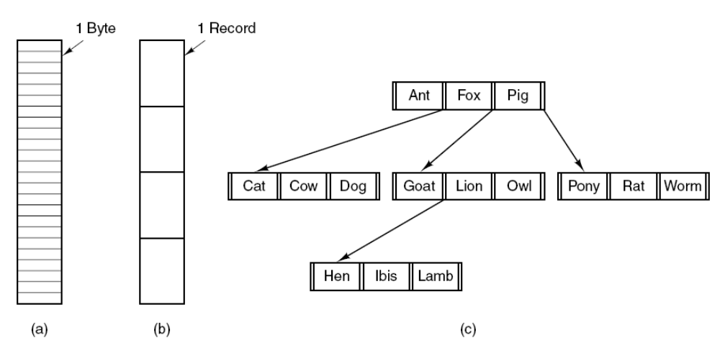
Файлын бүтэц
Figure 4-2. Файлын 3 төрөл байна. (a) Байтан дараалал.
(b) бичлэгэн дараалал. (c) Мод.
Tanenbaum, Modern Operating Systems 3 e, (c) 2008 Prentice-Hall, Inc. All rights reserved. 0-13-6006639

Slide 7
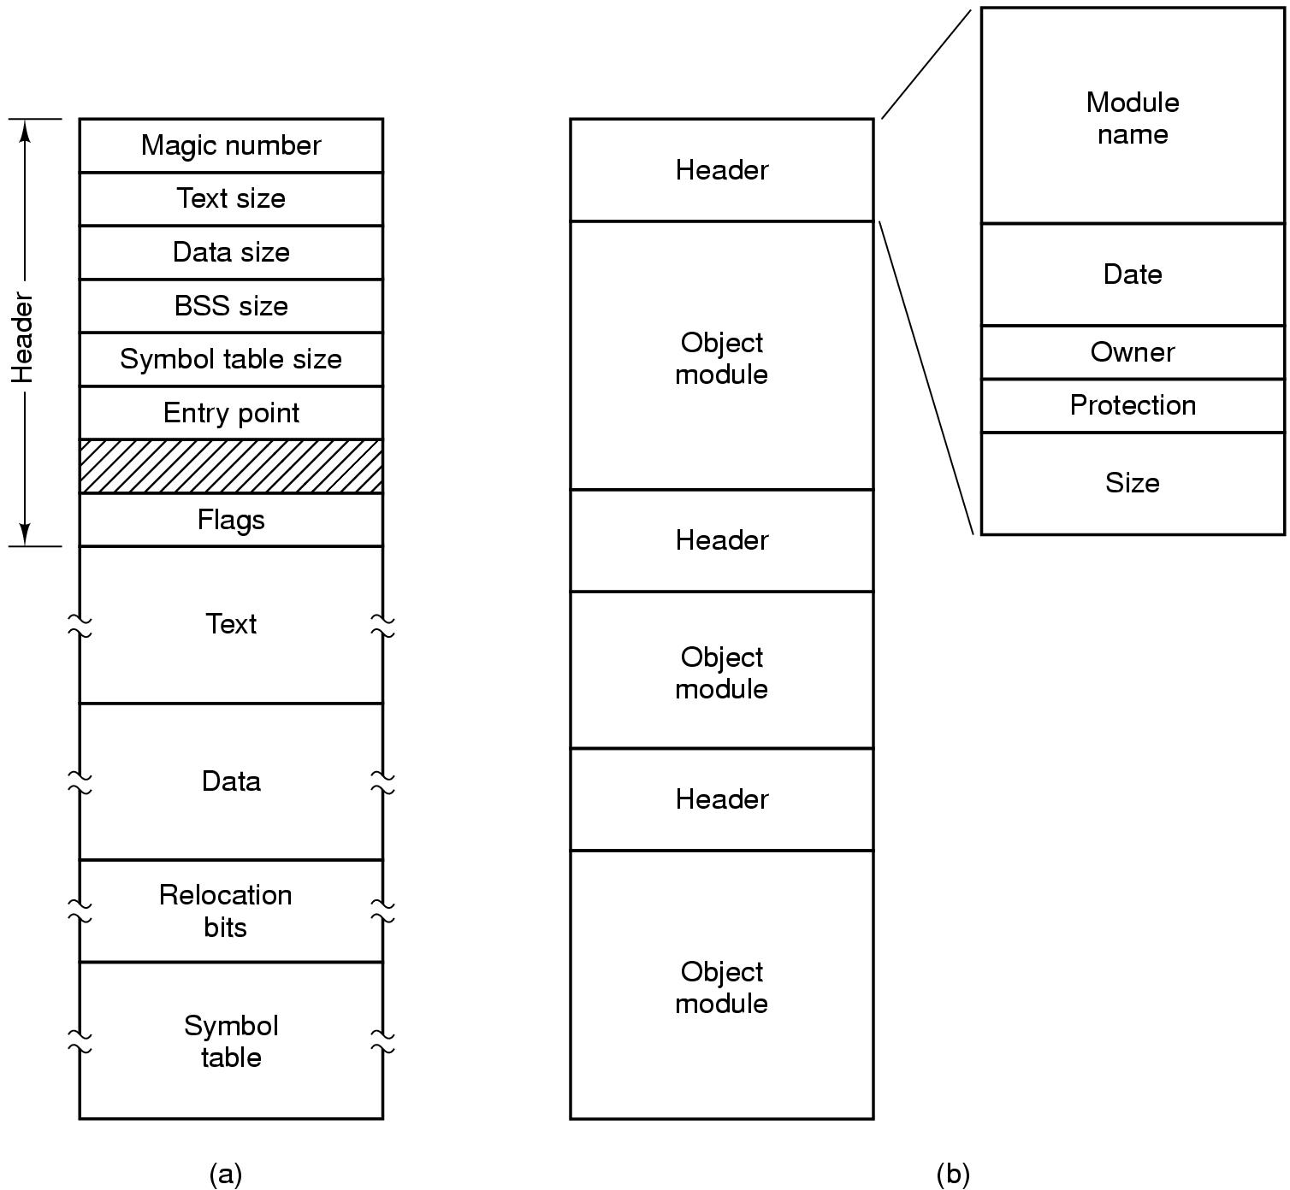
Файлын төрлүүд
Figure 4-3. (a) Ажиллах боломжтой файл. (b) Архивлагдсан файл.
Tanenbaum, Modern Operating Systems 3 e, (c) 2008 Prentice-Hall, Inc. All rights reserved. 0-13-6006639

Slide 8
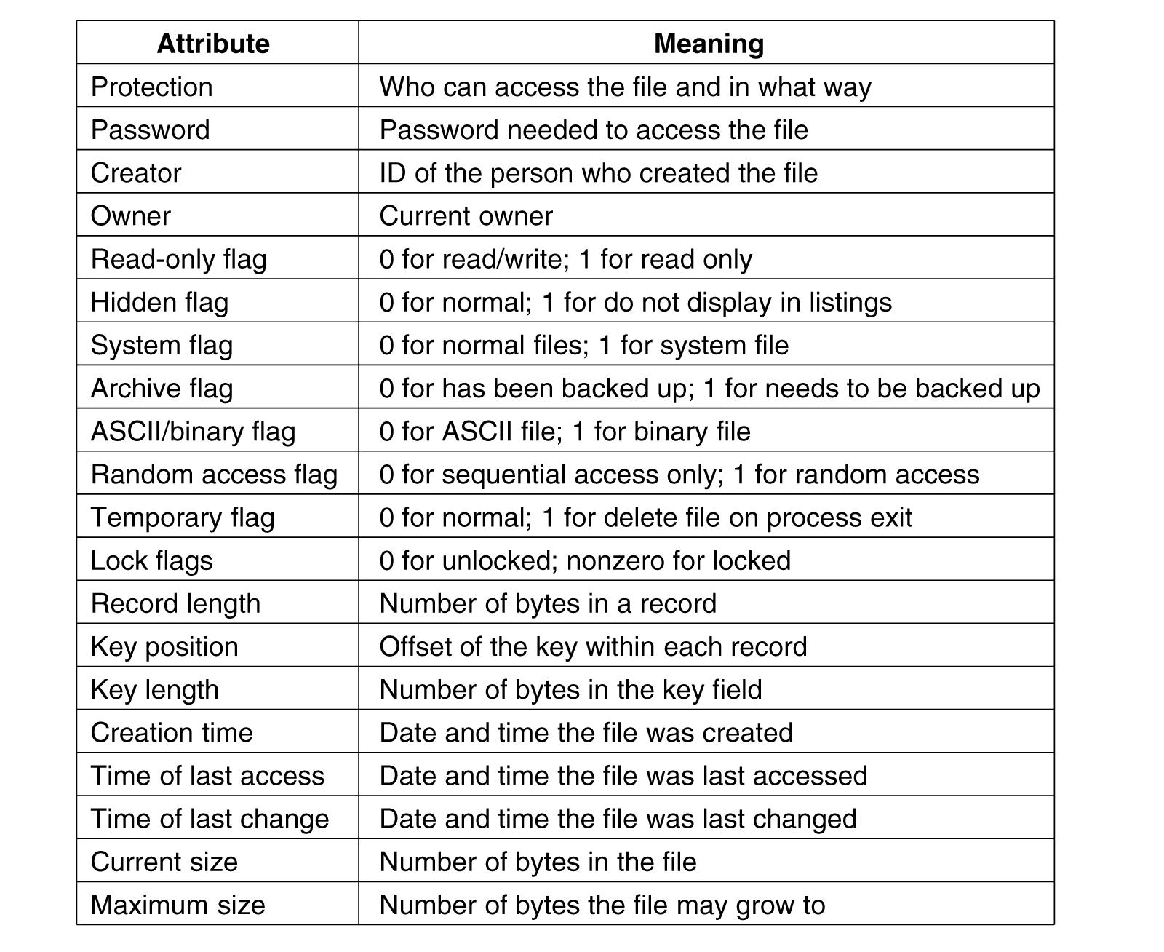
Файлын атрибут
Figure 4-4a. Some possible file attributes.
Tanenbaum, Modern Operating Systems 3 e, (c) 2008 Prentice-Hall, Inc. All rights reserved. 0-13-6006639

Slide 9
Файлын үйлдлүүд
The most common system calls relating to files:
Create
Delete
Open
Close
Read
Write
Append
Seek
Get Attributes
Set Attributes
Rename
Tanenbaum, Modern Operating Systems 3 e, (c) 2008 Prentice-Hall, Inc. All rights reserved. 0-13-6006639

Slide 10
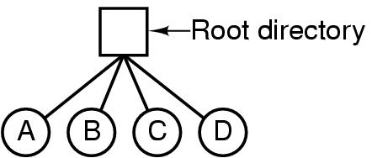
Шаталсан хавтасны систем (1)
Зураг 4-6. 4 файл агуулж буй нэг түвшинт хавтасны систем.
Tanenbaum, Modern Operating Systems 3 e, (c) 2008 Prentice-Hall, Inc. All rights reserved. 0-13-6006639

Slide 11
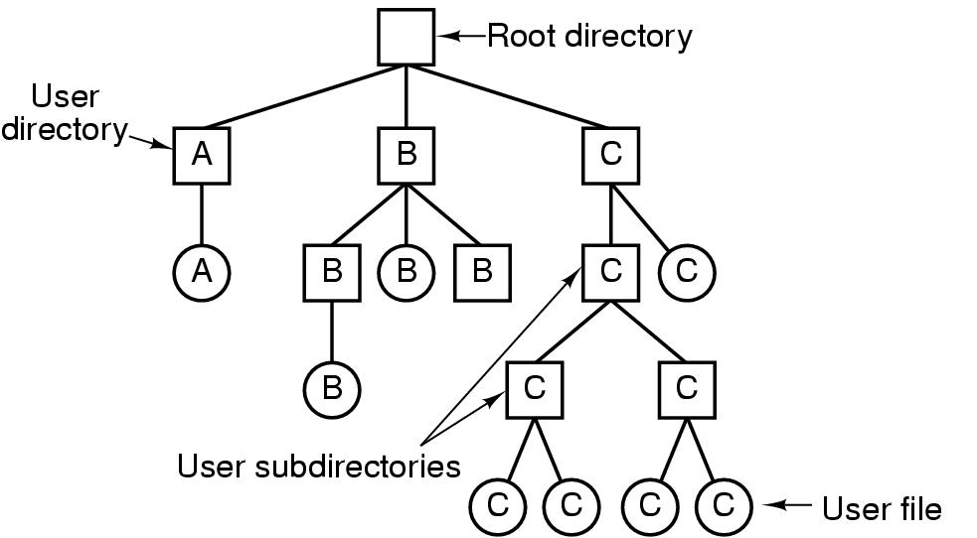
Шаталсан хавтасны систем (2)
Зураг 4-7. Шаталсан хавтасны систем.
Tanenbaum, Modern Operating Systems 3 e, (c) 2008 Prentice-Hall, Inc. All rights reserved. 0-13-6006639

Slide 12
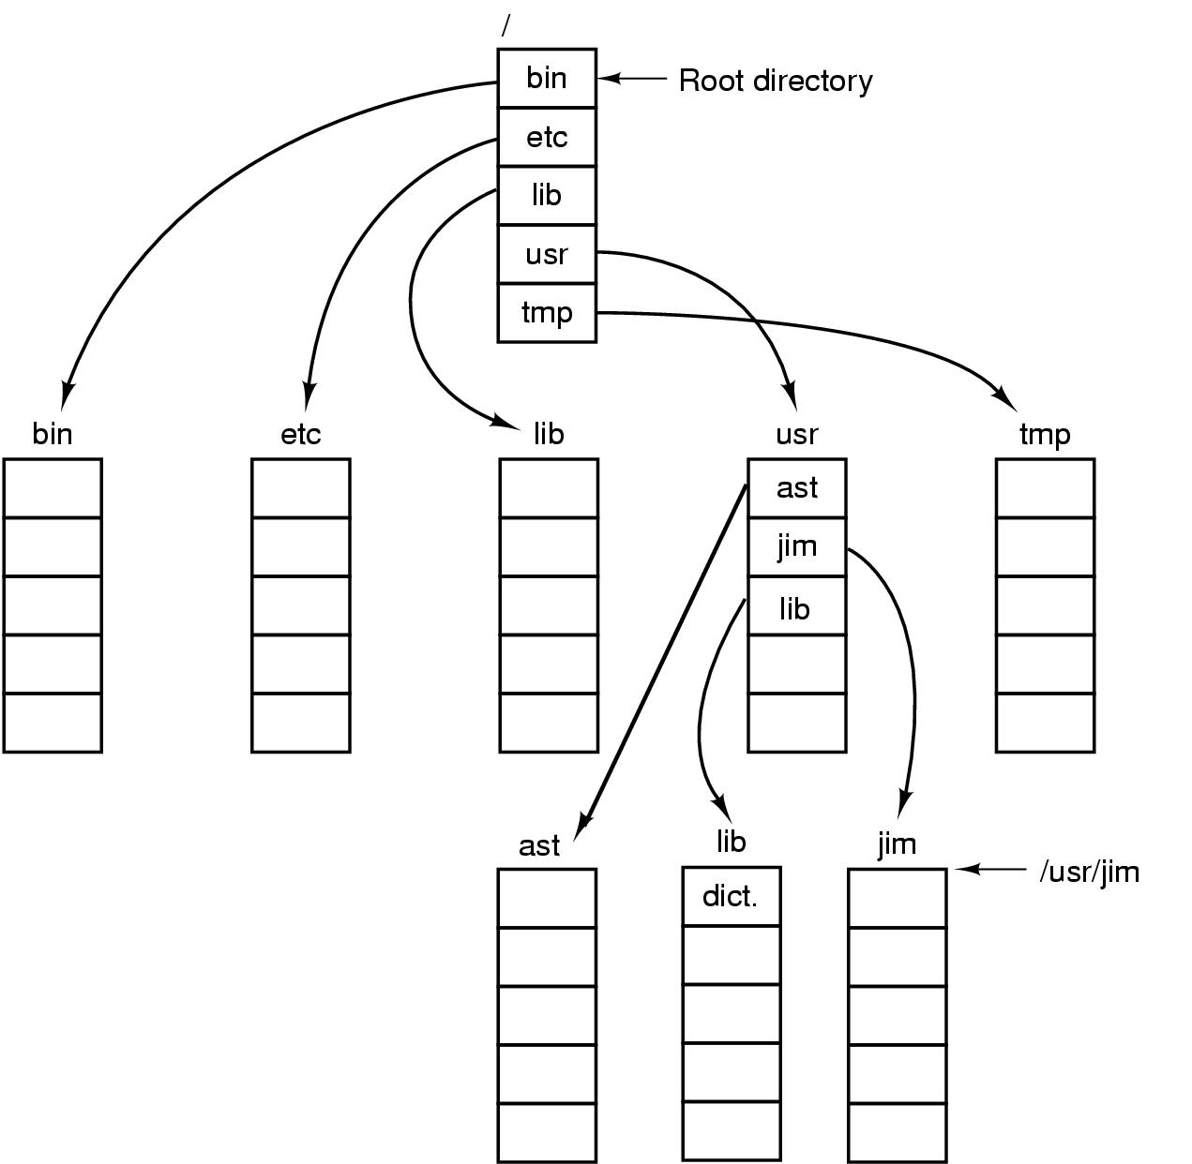
Замын нэрүүд
Зураг 4-8. A UNIX хавтас - мод.
Tanenbaum, Modern Operating Systems 3 e, (c) 2008 Prentice-Hall, Inc. All rights reserved. 0-13-6006639

Slide 13
Хавтасан дээрх үйлдлүүд
System calls for managing directories:
Create
Delete
Opendir
Closedir
Readdir
Rename
Link
Uplink
Tanenbaum, Modern Operating Systems 3 e, (c) 2008 Prentice-Hall, Inc. All rights reserved. 0-13-6006639

Slide 14
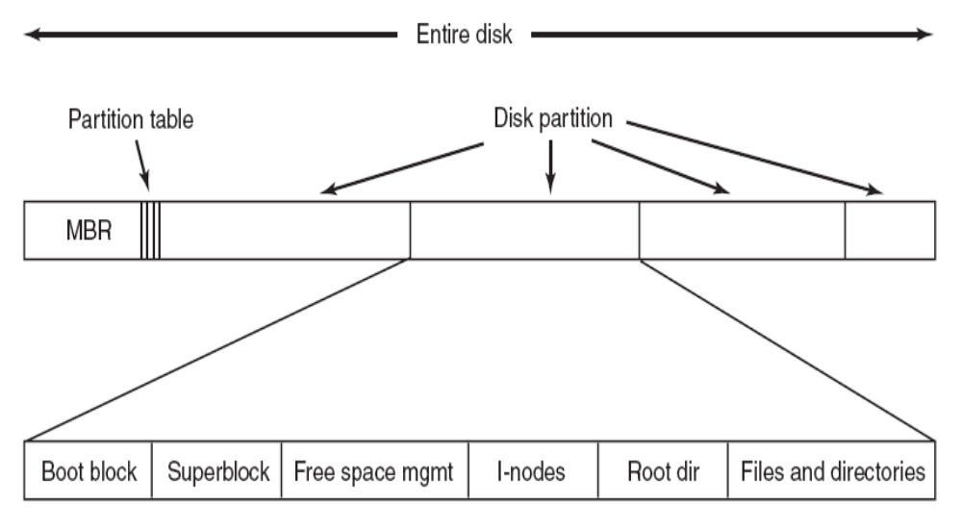
Файл системийн бүтэц
Зураг 4-9. Файл системийн бүтэц.
Tanenbaum, Modern Operating Systems 3 e, (c) 2008 Prentice-Hall, Inc. All rights reserved. 0-13-6006639

Slide 15
Файл системийн бүтэц
Файл системүүд дискэн дээр хадгалагддаг. Ихэнх дискүүд нэг ба түүнээс олон хэсгүүдэд хуваагддаг. Эдгээр хэсэг бүр дэх файл системүүд хамааралгүй биеэ даасан байдаг.

Slide 16
Файл системийн бүтэц
- Дискэн дэх хамгийн эхний сектор буюу Сектор 0 –ыг MBR (Master Boot Record) гэж нэрлэдэг ба компьютерыг ачаалахад хэрэглэгддэг.
- MBR –ын ард хуваалтын хүснэгт байрладаг. Энэ хүснэгт хуваалт бүрийн эхлэлийн болон төгсгөлийн хаягуудыг тэмдэглэсэн байдаг. Энэ хүснэгтэн дэх хуваалтуудын нэг нь идэвхитэй байдаг ба тэмдэглэгдсэн байдаг.
- Компьютер ачаалагдах үед BIOS нь MBR доторх өгөгдлийг уншдаг ба ажиллуулдаг.

Slide 17
Файл системийн бүтэц
MBR нь идэвхтэй хуваалтыг заадаг ба үүнийг бүүт блок гэж нэрлэгдэх эхний блокыг уншиж, ажиллуулдаг.

Slide 18
Файл системийн бүтэц
Бүүт блок доторх программ тухайн хуваалтад агуулагдах үйлдлийн системийг дуудна. Хуваалт бүр бүүт блокоор эхэлдэг ч бүгдээрээ үйлдлийн системийг агуулж байдаггүй.

Slide 19
Файлын хэрэгжилт
Файл систем доорхи зүйлүүдийг хийдэг.
Үүнд:
- ямар блокууд ямар файлуудад хамаарагдах,
- файл ямар дараалалтай блок хэрэглэгдэх,
ямар блокууд хуваарилалт хийгдэх боломжтой хоосон байгаа.
Notes:
Файл үүсгэх, файлд бичих үйлдлүүд бүгд дискэн дэх блокуудад хийгддэг ба тэдгээрт хуваарилагддаг. Файл хуваарилалтын схем нь файлын хандалтын хугацаа ба дискэн дэх хоосон зайны хэрэглээг үр ашигтай байхад нөлөөлдөг. Эдгээр аргууд бүгд блок бүрд дискний хоосон зайг хуваарилах аргачлал дээр үндэслэгдсэн байдаг.
Файл систем доорхи зүйлүүдийг хийдэг. Үүнд:
ямар блокууд ямар файлуудад хамаарагдах,
файл ямар дараалалтай блок хэрэглэгдэх,
ямар блокууд хуваарилалт хийгдэх боломжтой хоосон байгаа.
Файлын логик муж өгөгдчихсөн тохиолдолд файл систем түүний дискэнд дэх блокыг тодорхойлох ёстой.

Slide 20
Хуваарилалтын аргууд
Үргэлжилсэн хуваарилалт
Холбоост жагсаалтын хуваарилалт
Санах ойн хүснэгт ашигласан холбоост жагсаалтын хуваарилалт
Индексэн зангилаа
Notes:
Файл хадгалах ажлыг хэрэгжүүлэхэд хамгийн чухал асуудал бол аль дискний файлууд аль файлд ордогийг хянах явдал юм.
Өөр өөр үйлдлийн системд янз бүрийн аргыг ашигладаг.
Энэ хэсэгт бид тэдгээрийн цөөн хэдэн зүйлийг авч үзэх болно.

Slide 21

Үргэлжилсэн хуваарилалт
Зураг 4-10. (a) 7 файлд зориулсан дискны орон зайн үргэлжилсэн хуваарилалт.
(b) D ба F файлууд устгасны дараах төлөв.
Tanenbaum, Modern Operating Systems 3 e, (c) 2008 Prentice-Hall, Inc. All rights reserved. 0-13-6006639

Slide 22

Холбоост жагсаалтын хуваарилалт
Зураг 4-11. Файлууд холбоост жагсаалтаар хадгалагдаж байгаа байдал.
Tanenbaum, Modern Operating Systems 3 e, (c) 2008 Prentice-Hall, Inc. All rights reserved. 0-13-6006639

Slide 23
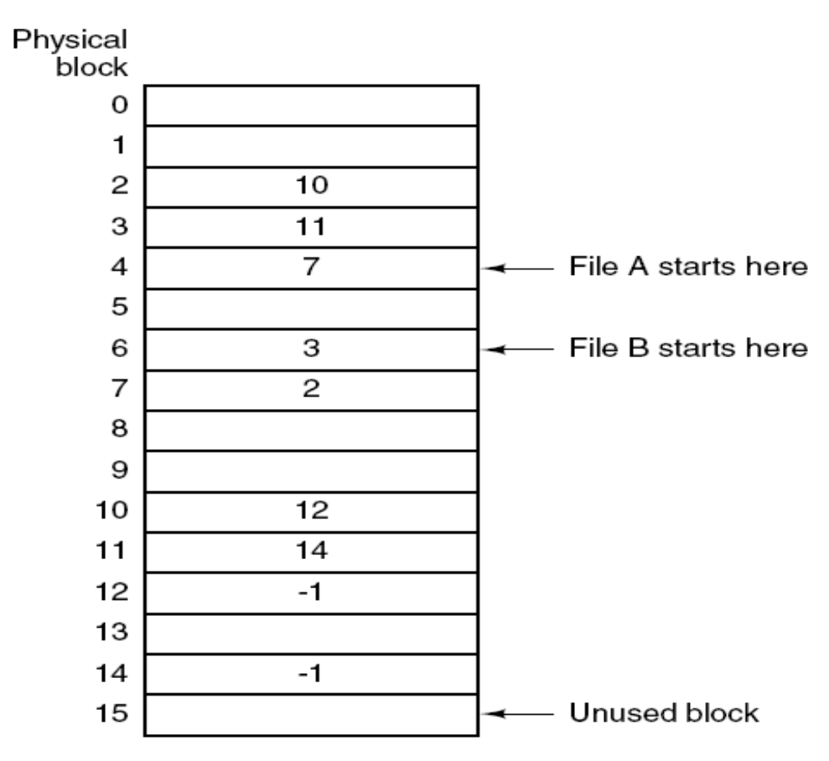
Санах ойн хүснэгт ашигласан холбоост жагсаалтын хуваарилалт
Зураг 4-12. Санах ой дахь FAT ашиглан холбоост жагсаалтын хуваарилалт зохион байгуулах.
Tanenbaum, Modern Operating Systems 3 e, (c) 2008 Prentice-Hall, Inc. All rights reserved. 0-13-6006639

Slide 24
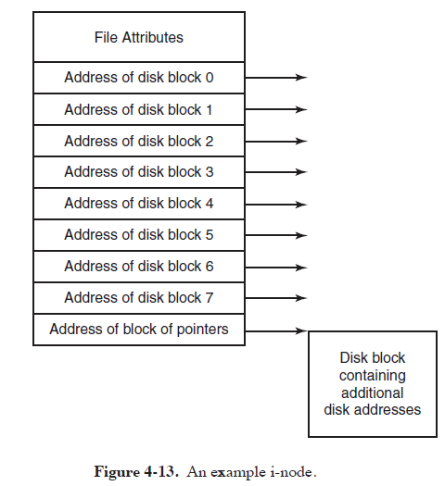
I-nodes
Notes:
Бидний аль блок нь аль файлд хамаарагдахыг хянах хамгийн сүүлийн арга бол i-node (index node) гэсэн өгөгдлийн бүтцийг файл бүртэй холбох явдал юм.
Our last method for keeping track of which blocks belong to which file is to
associate with each file a data structure called an i-node (index-node), which lists
the attributes and disk addresses of the file’s blocks.

Slide 25
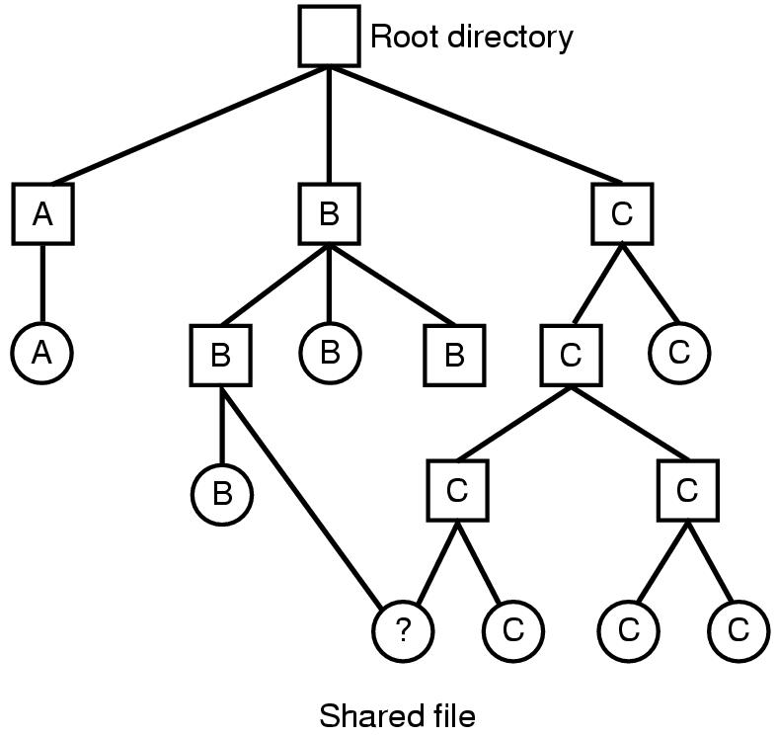
Shared файлууд (1)
Зураг 4-16. Shared файлуудыг агуулж буй файл систем.
Tanenbaum, Modern Operating Systems 3 e, (c) 2008 Prentice-Hall, Inc. All rights reserved. 0-13-6006639

Slide 26
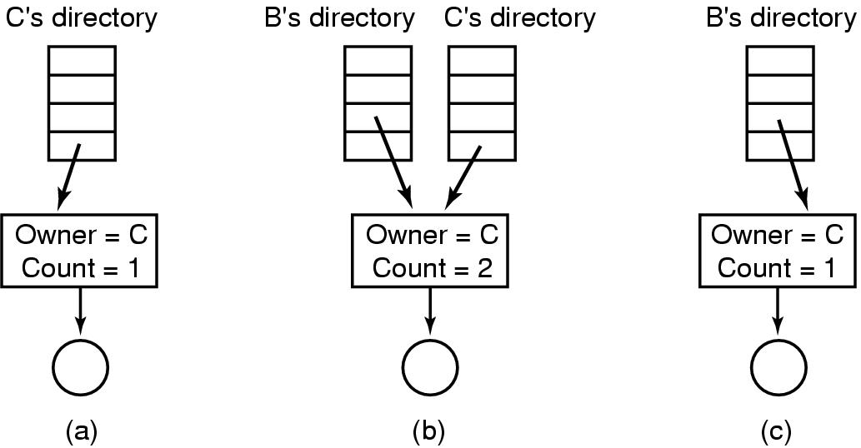
Shared Files (2)
Зураг 4-17. (a) Холбогдохын өмнөх төлөв. (b) Холболт үүссэний дараах төлөв. (c) анхны эзэмшигч файлыг устгасны дараах төлөв.
Tanenbaum, Modern Operating Systems 3 e, (c) 2008 Prentice-Hall, Inc. All rights reserved. 0-13-6006639

Slide 27
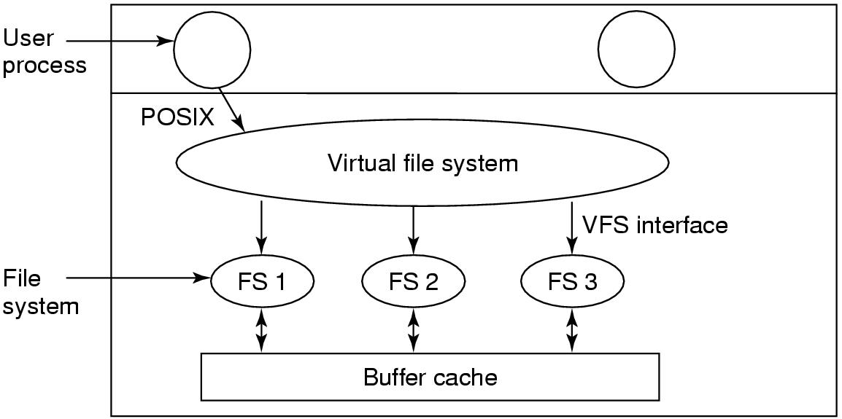
Virtual File Systems (1)
Figure 4-18. Виртуаль файл системийн (VFS) байрлал
Tanenbaum, Modern Operating Systems 3 e, (c) 2008 Prentice-Hall, Inc. All rights reserved. 0-13-6006639

Slide 28
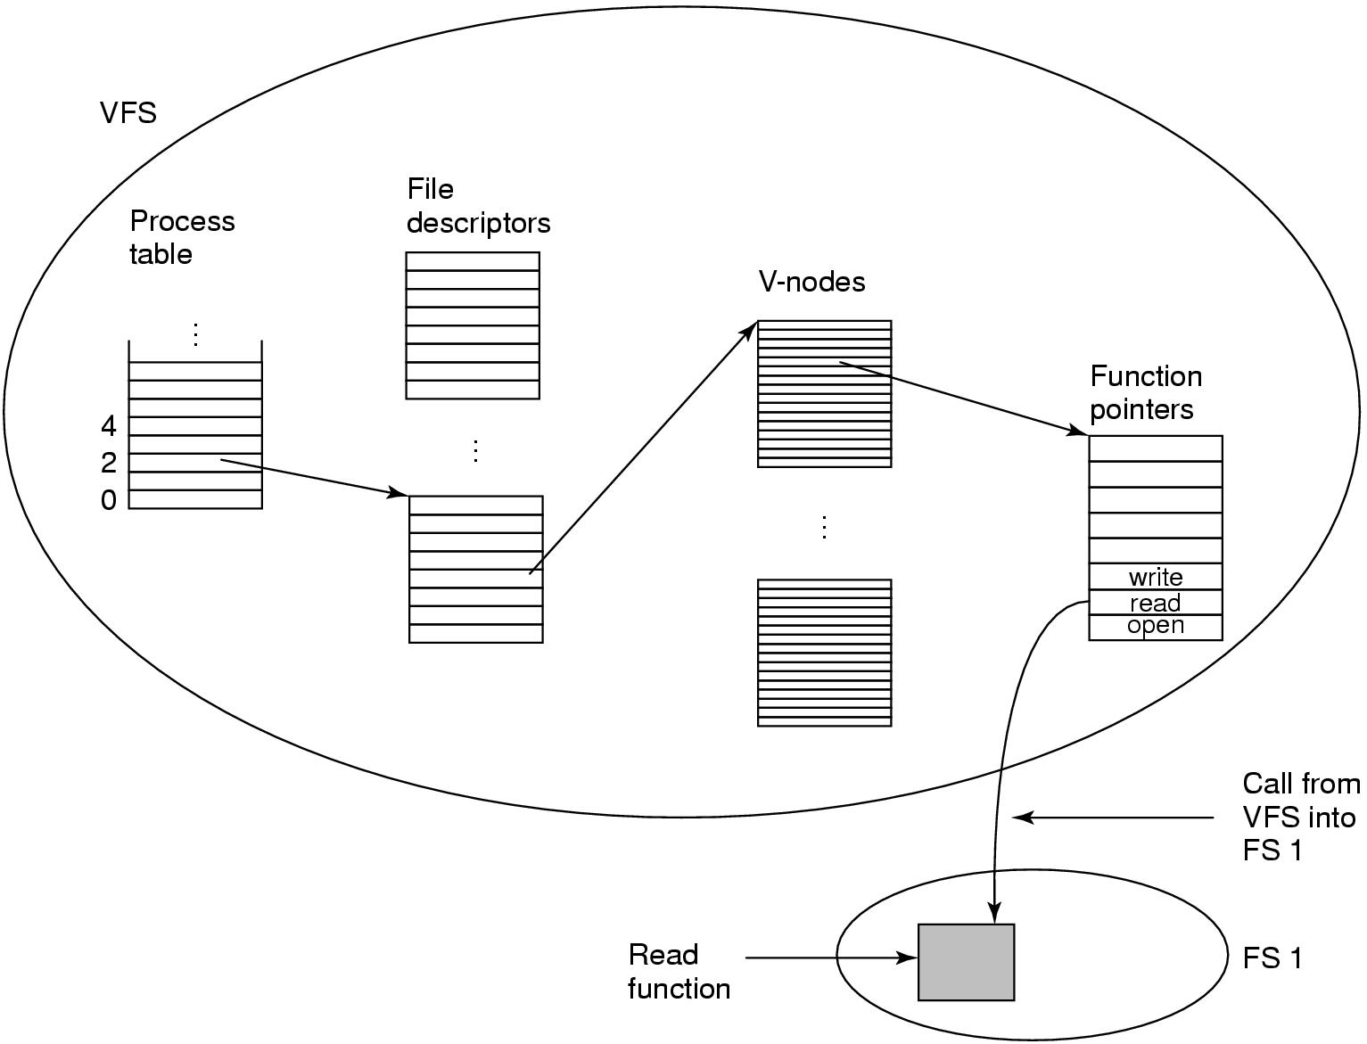
Virtual File Systems (2)
Figure 4-19. A simplified view of the data structures and code used by the VFS and concrete file system to do a read.
Tanenbaum, Modern Operating Systems 3 e, (c) 2008 Prentice-Hall, Inc. All rights reserved. 0-13-6006639

Slide 29
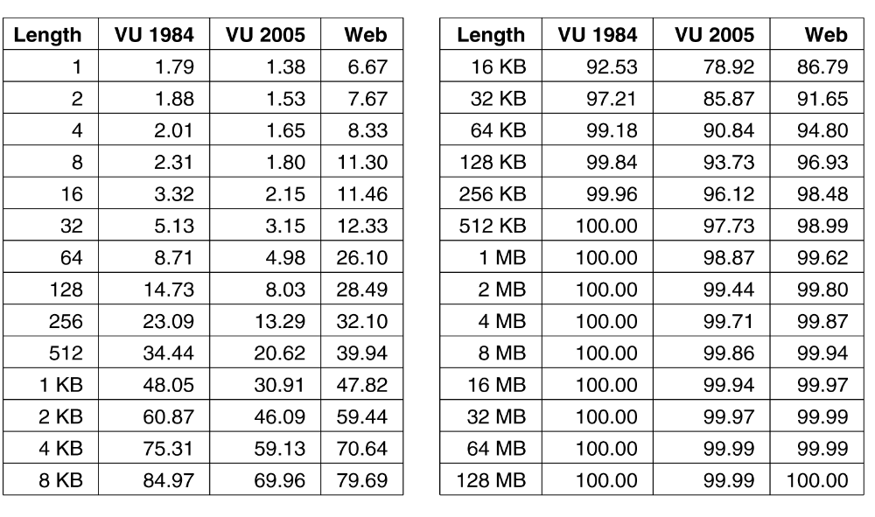
Дискны зайн удирдлагын блокын хэмжээ
Figure 4-20. Өгөгдсөн хэмжээнээс бага файлын % (байт).
Tanenbaum, Modern Operating Systems 3 e, (c) 2008 Prentice-Hall, Inc. All rights reserved. 0-13-6006639

Slide 30
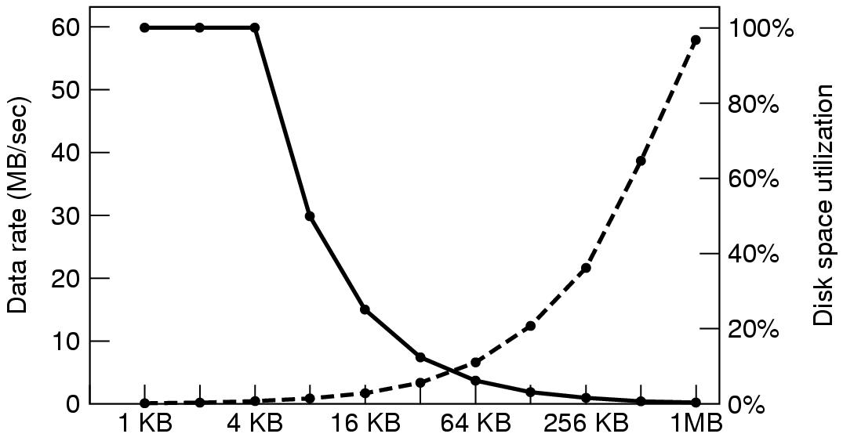
Disk Space Management Block Size (2)
Figure 4-21. The solid curve (left-hand scale) gives the data rate of a disk. The dashed curve (right-hand scale) gives the disk space efficiency. All files are 4 KB.
Tanenbaum, Modern Operating Systems 3 e, (c) 2008 Prentice-Hall, Inc. All rights reserved. 0-13-6006639

Slide 31
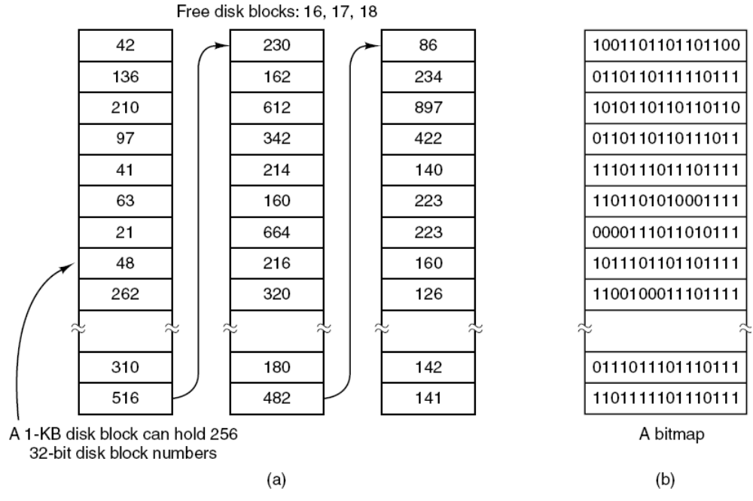
Хоосон блокын замыг хадгалах (1)
Зураг 4-22. (a) Холбоост жагсаалтад хоосон жагсаалтыг хадгалах (b) A bitmap.
Tanenbaum, Modern Operating Systems 3 e, (c) 2008 Prentice-Hall, Inc. All rights reserved. 0-13-6006639

Slide 32
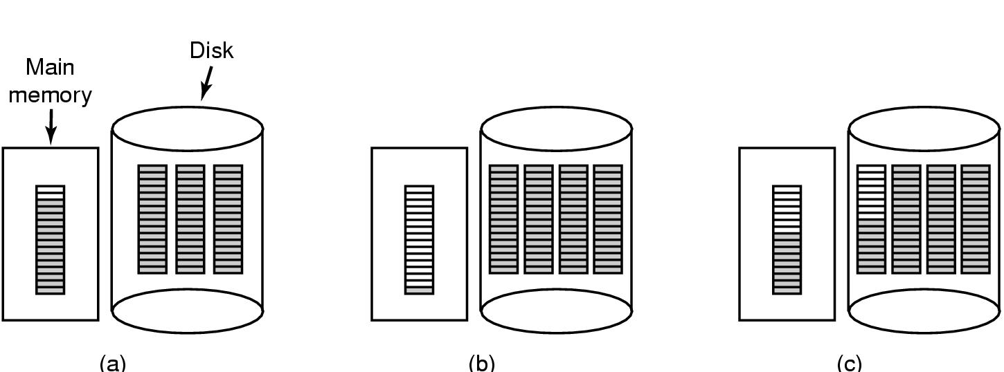
Keeping Track of Free Blocks (2)
Figure 4-23. (a) An almost-full block of pointers to free disk blocks in memory and three blocks of pointers on disk. (b) Result of freeing a three-block file. (c) An alternative strategy for handling the three free blocks. The shaded entries represent pointers to free disk blocks.
Tanenbaum, Modern Operating Systems 3 e, (c) 2008 Prentice-Hall, Inc. All rights reserved. 0-13-6006639

Slide 33
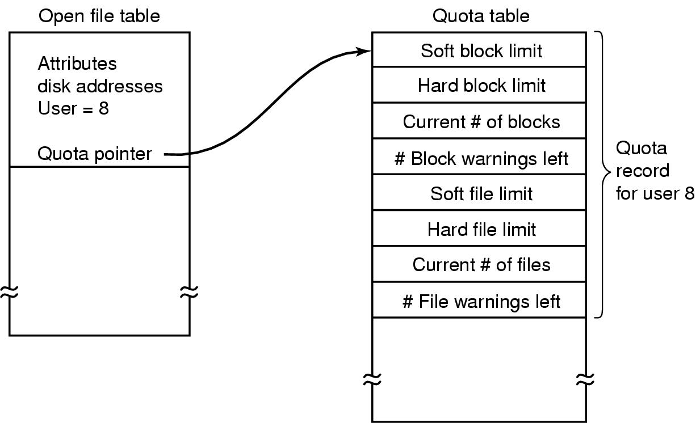
Disk Quotas
Figure 4-24. Quotas are kept track of on a per-user basis
in a quota table.
Tanenbaum, Modern Operating Systems 3 e, (c) 2008 Prentice-Hall, Inc. All rights reserved. 0-13-6006639

Slide 34
File System Backups (1)
Backups to tape are generally made to handle one of two potential problems:
Recover from disaster.
Recover from stupidity.
Tanenbaum, Modern Operating Systems 3 e, (c) 2008 Prentice-Hall, Inc. All rights reserved. 0-13-6006639

Slide 35
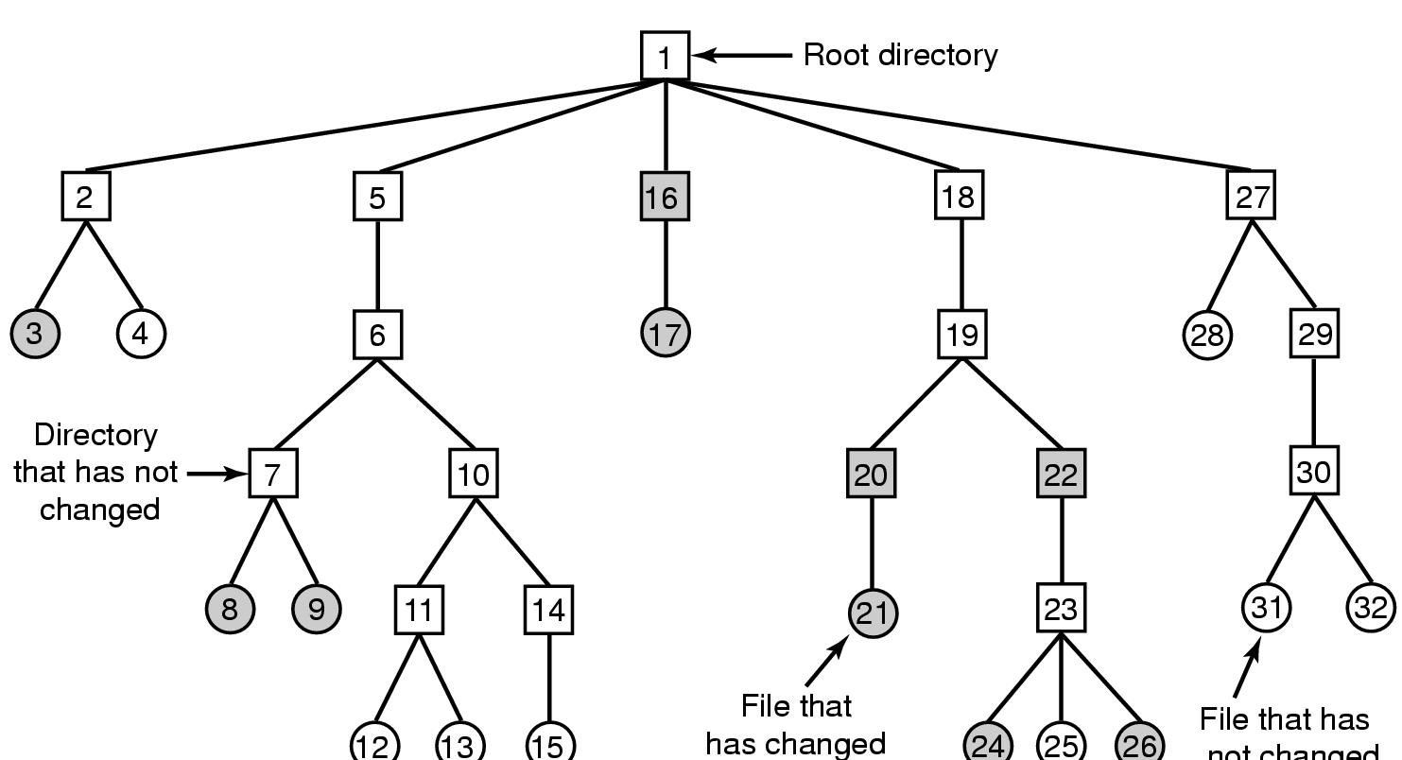
File System Backups (2)
Figure 4-25. A file system to be dumped. Squares are directories, circles are files. Shaded items have been modified since last dump. Each directory and file is labeled by its i-node number.
Tanenbaum, Modern Operating Systems 3 e, (c) 2008 Prentice-Hall, Inc. All rights reserved. 0-13-6006639

Slide 36
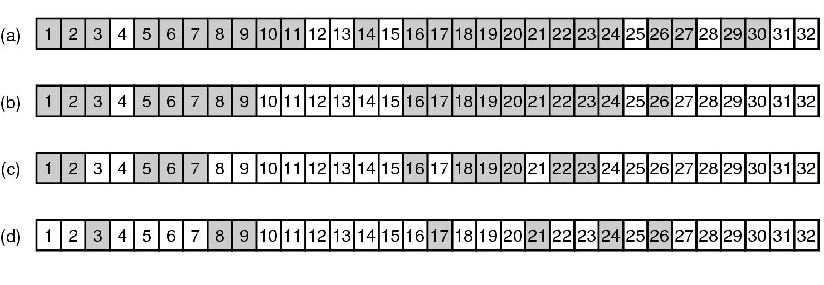
File System Backups (3)
Figure 4-26. Bitmaps used by the logical dumping algorithm.
Tanenbaum, Modern Operating Systems 3 e, (c) 2008 Prentice-Hall, Inc. All rights reserved. 0-13-6006639

Slide 37
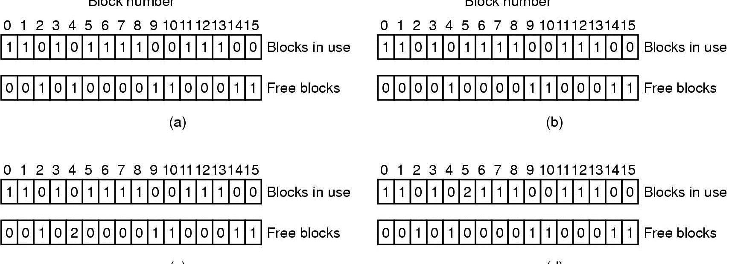
File System Consistency
Figure 4-27. File system states. (a) Consistent. (b) Missing block. (c) Duplicate block in free list. (d) Duplicate data block.
Tanenbaum, Modern Operating Systems 3 e, (c) 2008 Prentice-Hall, Inc. All rights reserved. 0-13-6006639

Slide 38
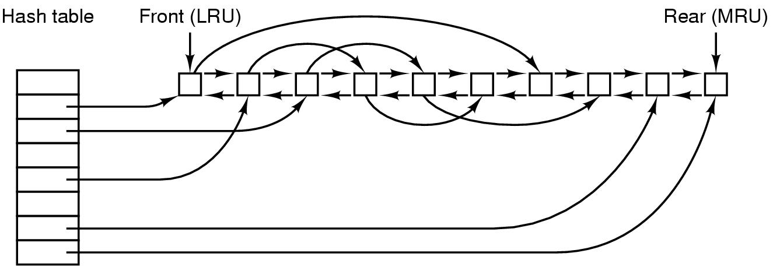
Caching (1)
Figure 4-28. The buffer cache data structures.
Tanenbaum, Modern Operating Systems 3 e, (c) 2008 Prentice-Hall, Inc. All rights reserved. 0-13-6006639

Slide 39

Reducing Disk Arm Motion
Figure 4-29. (a) I-nodes placed at the start of the disk.
(b) Disk divided into cylinder groups, each with its own blocks and i-nodes.
Tanenbaum, Modern Operating Systems 3 e, (c) 2008 Prentice-Hall, Inc. All rights reserved. 0-13-6006639

Slide 40
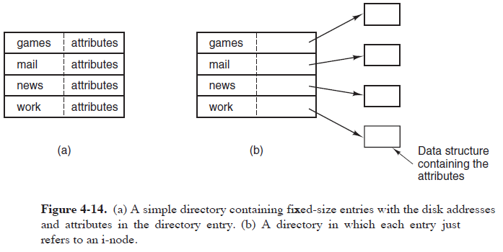
Хавтасны хэрэгжилт

Slide 41
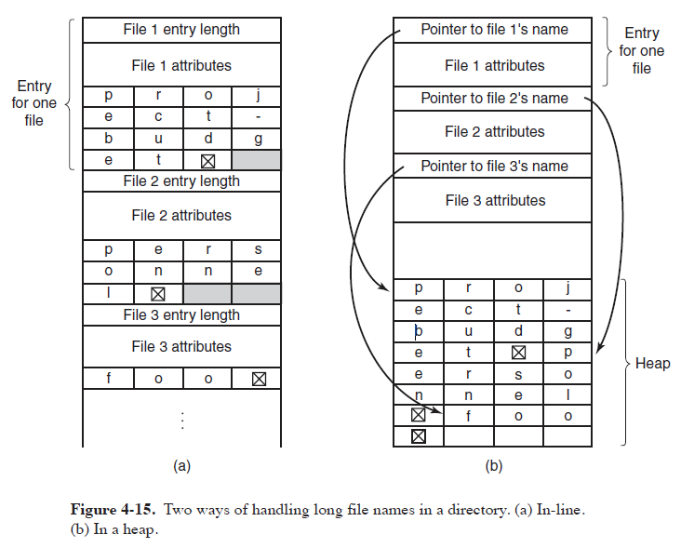

Slide 42
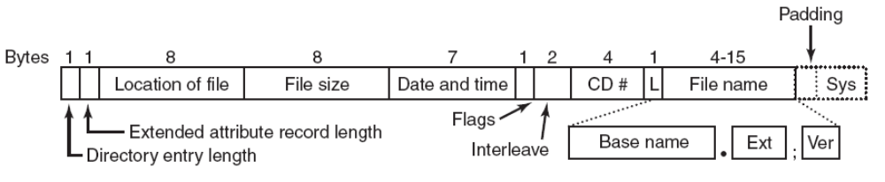
The ISO 9660 File System
Figure 4-30. The ISO 9660 directory entry.
Tanenbaum, Modern Operating Systems 3 e, (c) 2008 Prentice-Hall, Inc. All rights reserved. 0-13-6006639

Slide 43
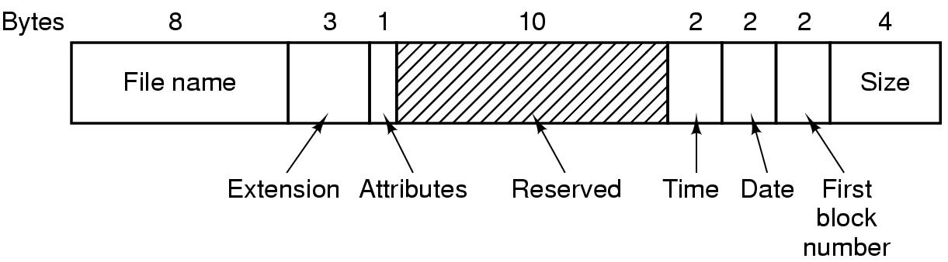
The MS-DOS File System (1)
Figure 4-31. The MS-DOS directory entry.
Tanenbaum, Modern Operating Systems 3 e, (c) 2008 Prentice-Hall, Inc. All rights reserved. 0-13-6006639

Slide 44
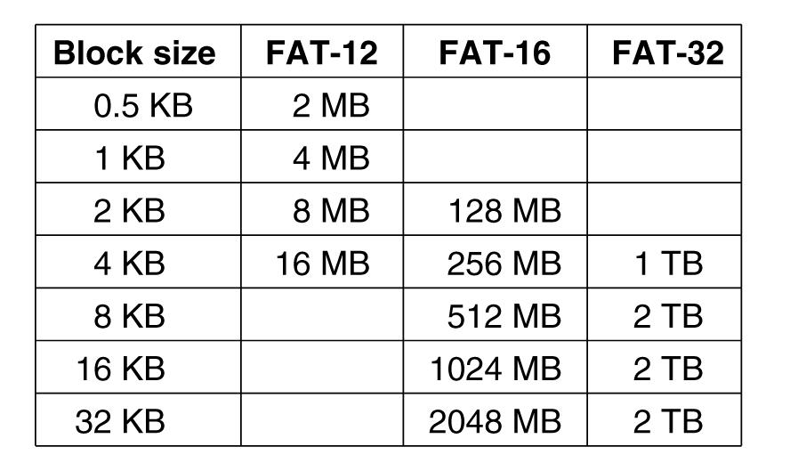
The MS-DOS File System (2)
Figure 4-32. Maximum partition size for different block sizes. The empty boxes represent forbidden combinations.
Tanenbaum, Modern Operating Systems 3 e, (c) 2008 Prentice-Hall, Inc. All rights reserved. 0-13-6006639

Slide 45
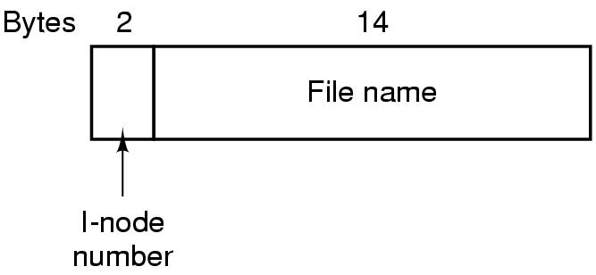
The UNIX V7 File System (1)
Figure 4-33. A UNIX V7 directory entry.
Tanenbaum, Modern Operating Systems 3 e, (c) 2008 Prentice-Hall, Inc. All rights reserved. 0-13-6006639

Slide 46
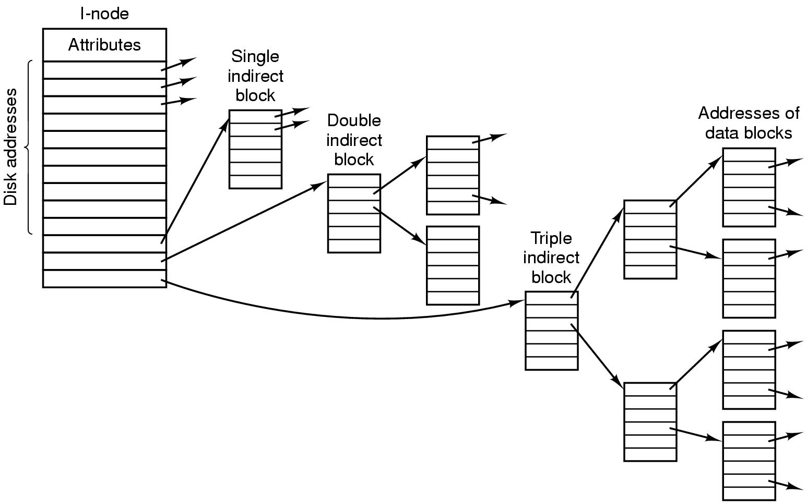
The UNIX V7 File System (2)
Figure 4-34. A UNIX i-node.
Tanenbaum, Modern Operating Systems 3 e, (c) 2008 Prentice-Hall, Inc. All rights reserved. 0-13-6006639

Slide 47
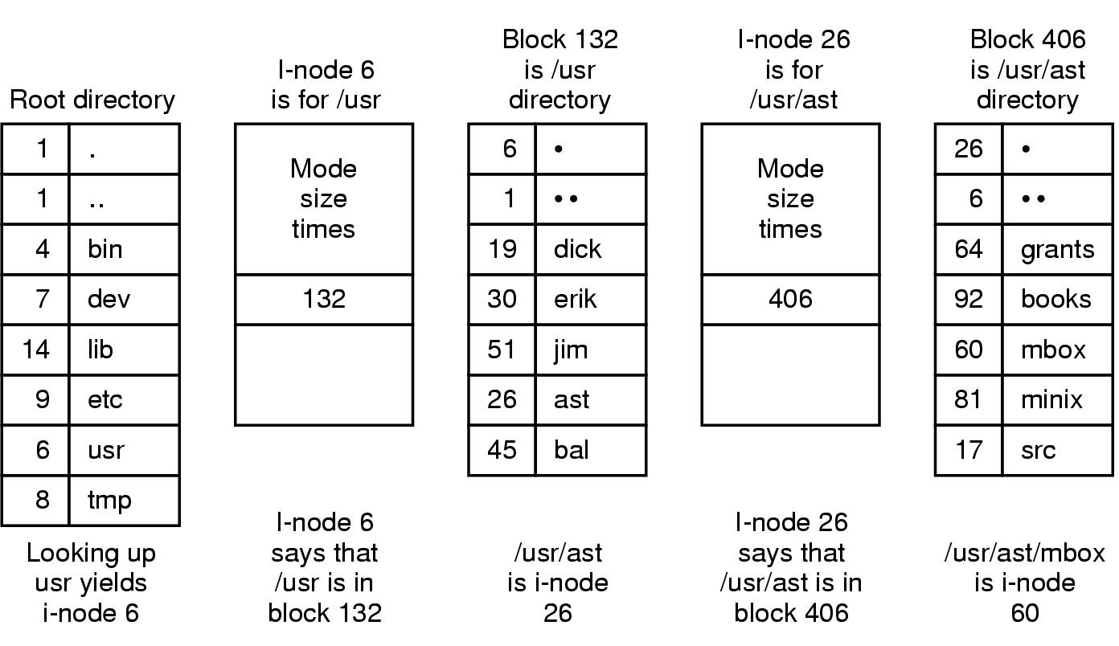
The UNIX V7 File System (3)
Figure 4-35. The steps in looking up /usr/ast/mbox.
Tanenbaum, Modern Operating Systems 3 e, (c) 2008 Prentice-Hall, Inc. All rights reserved. 0-13-6006639

